Slide 1
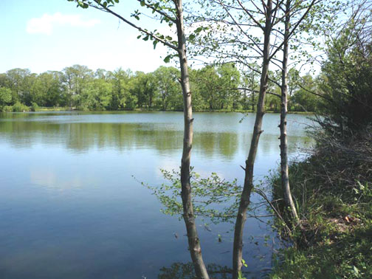
„Eсен край Дунава“
Обсъждане и поправка на съчинение описание
Автор: Тодор Петров, ст. учител по БЕЛ, ученици от 6. клас в ролята на ментори, ученици от 7. клас в ролята на жури и с любезното съдействие на ПП „Персина“, Белене

Slide 2
Мотивация за писане:
В училището ни се проведе конкурс за писане на съчинение описание „Есен край Дунава”. Като четвъртокласници имахте голямо желание да участвате, искахте да го напишете и спечелите.
В рамките на два часа направихме всичко, за да бъде избрано вашето съчинение от журито и спечелите.

Slide 3
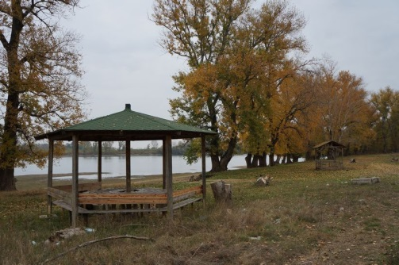
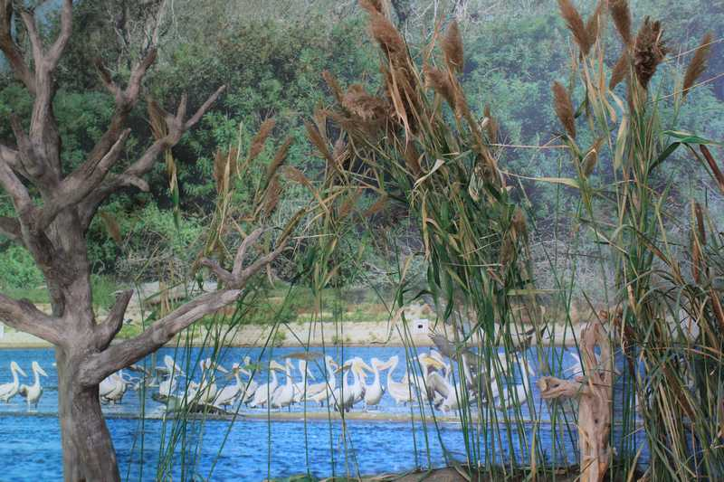

Slide 4
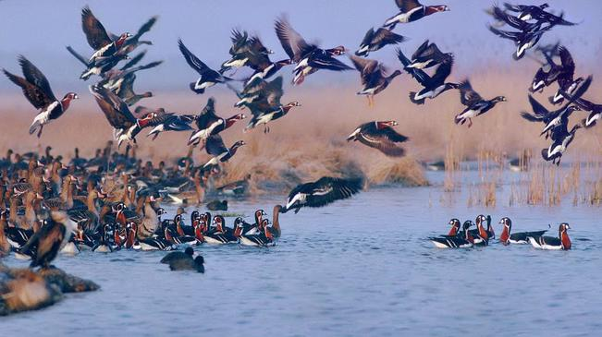

Slide 5
П Р А К Т И Ч Е С К И Н АС О К И П Р И П И С А Н Е Н А С Ъ Ч И Н Е Н И Е О П И С А Н И Е
Съдържанието да отговаря на заглавието
Уводът може да започне с въпрос/А знаете ли…/,по традиционен начин/Искам да Ви опиша…/или направо/Есен е край Дунав…/и т.н.
Съчинението описание описва признаци на обекта/бряг, гора, река , вода ,отсрещен бряг, птици,насекоми…/Дава се отговор на въпроса КАКЪВ?-затова се използват много прилагателни имена, комбинирани със съществителни
Използват се изречения: ПРИЛИЧА НА…,КАТО…
Журито трябва да види в съчинението това ,което ти си наблюдавал

Slide 6
Обсъждане на съчинението
Съдържанието на всички съчинения отговаря на заглавието и вида ;
7 ученици са започнали увода с изречението:”Искам да опиша река Дунав…”;
2 ученици с „Ще опиша река Дунав…;
1 ученик е използвал за увод едноименното заглавие на съчинението,което е оригинално;
1 ученик няма увод ,а направо е започнал със самото описание.

Slide 7
Обсъждане на съчинението
Написаните съчинения описват признаци на природния обект:
Есенните листа-8 ученици ;бряг-11;птици-9; дървета-5;трева-4;вода-3;рибата-2.Някои ученици само са споменали природния обект ,без да са му направили описание,а това носи по-малко точки от критериите за оценяване
По-слабо са се представили при изреченията с прилича на… или като…за използване на сравнението .Някои ученици правилно са използвали изреченията от този тип,като са употребили правилно изразите от опорните думи и словосъчетания

Slide 8
Допуснати правописни,пунктуационни и стилно-езикови грешки:
Допуснати са следните правописни грешки:мАгла,крЕла,дУНАВ,есеНа,есеНото,краИ,оДсреща,оДплуваД,поТ,…Есента,казЪл…
През сезона на златото,капчици от мъгла,по храстите на дърветата сякаш са сълзи.Или По нея като капчици от мъгла по храстите и дърветата са като сълзи.
Мекото слънце ги пронизва като.
И също рибите се хранят с рибки в голите.
А летните птици отидоха на юг.Или Много от птиците заминаха на юг.
Птиците отлитат към топлите страни.Или Виждаше се как птиците отлитат към топлите страни.

Slide 9
Допуснати правописни, пунктуационни и стилно-езикови грешки:
Грешки при членуването:на срещнияТ бряг,ДунавА бавно…,брегА е пуст,задуха ДунавскиЯ вятър…
Запомни:Пиши запетая пред а,но,че, защото,за да

Slide 10
Обсъждане на писмената работа:
Учениците от 4.кл.са се справили с поставената задача.
Макар и кратък предложеният план за съчинението е изиграл своята роля,а именно всички ученици са спазили структурата,а по този начин и правилно графично оформление.
Представен е природният обект с основните признаци/бряг;листа;птици;дървета;трева;мъгла/
С малки изключения използваните думи и словосъчетания в съчинението са правилни
Не са използвани думи с неразбрано речниково/лексикално/значение.
Използват се добре синонимите,като е избегнато повторението.
Почти е спазено основното глаголно време-мин.несв.вр.,сегашно време

Slide 11
Обсъждане на писмената работа
Интересни заключения/изводи/ са направени,като в тях е изразено и отношението към описания обект. Учениците имат усет за писане новите моменти на нов ред.
”Заради всичко това,обичам есента.”,”Малко самотно и красиво е през есента край Дунава”,”Есента край Дунава е много красива и цветна като есенна рисунка”,”Много е красива река Дунав през есента”,”Есента е много хубав сезон”,”Това е една вълшебна есен край река Дунав”/.

